Slide 1
МІНІСТЕРСТВО ОСВІТИ ТА НАУКИ УКРАЇНИ
ЗАПОРІЗЬКИЙ ІНСТИТУТ ЕКОНОМІКИ
ТА ІНФОРМАЦІЙНИХ ТЕХНОЛОГІЙ
РОЗРОБКА ГРИ «Черв’як» НА МОВІ ПРОГРАМУВАННЯ JAVASCRIPT
ДОПОВІДАЧ
КЕРІВНИК
СТУДЕНТ ГРУПИ ІПЗ-119К9 Ларіоненко О.І
ДОЧЕНТ ЖЕРЕБЦОВ О.А.

Slide 2
Мета
Розробка гри у середовищі VisualStudio Code мовою Javascript із застосуванням технології CSS та HTML.
Задачі
Вибір та обґрунтування програмних засобів та технологій для реалізації проекту.
Реалізація проекту з використанням описаних методик та організація на web-сторінці.
Налаштування та тестування гри з виявленням критичних помилок з подальшим їх усуненням .

Slide 3
Вибір програмних засобів
Мова програмування
JavaScript (JS) - динамічна, об'єктно-орієнтована прототипна мова програмування. Реалізація стандарту ECMAScript. Найчастіше використовується для створення сценаріїв веб-сторінок, що надає можливість взаємодіяти з користувачем, керувати браузером, асинхронно обмінюватися даними з сервером, змінювати структуру та зовнішній вигляд веб-сторінки.
JavaScript класифікують як прототипну (підмножина об'єктно-орієнтованої), скриптову мову програмування з динамічною типізацією. Окрім прототипної, JavaScript також частково підтримує інші парадигми програмування - імперативну та частково функціональну.
Середовище розробки
Visual Studio Code - це редактор вихідного коду. Він підтримує ряд мов програмування, підсвічування синтаксису, IntelliSense, рефакторинг, налагодження, навігацію по коду, підтримку Git та інші можливості. Багато можливості Visual Studio Code недоступні через графічний інтерфейс, найчастіше вони використовуються через палітру команд або JSON-файли (наприклад, призначені для користувача налаштування). Палітра команд представляє собою подобу командного рядка, яка викликається поєднанням клавіш.
Visual Studio також дозволяє замінювати кодову сторінку при збереженні документа, символи перекладу рядка і мову програмування поточного документа.

Slide 4
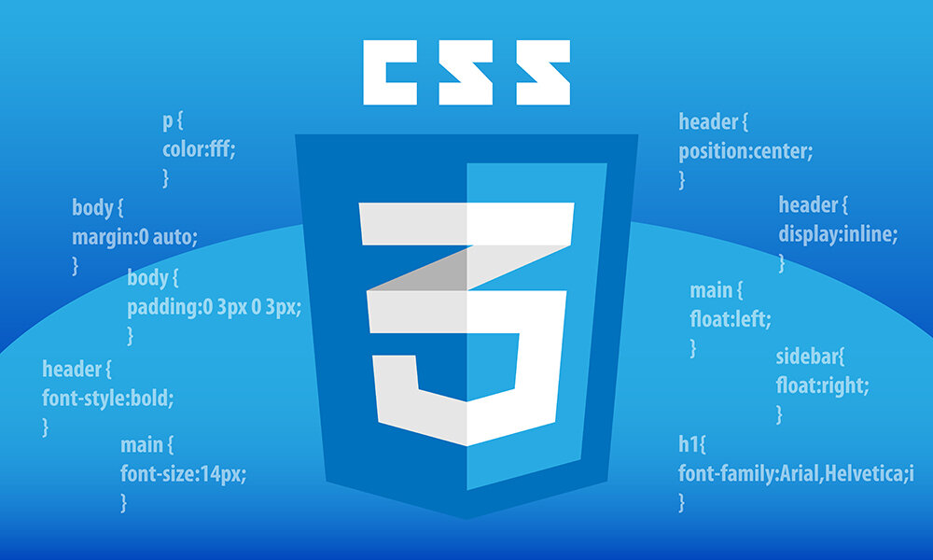

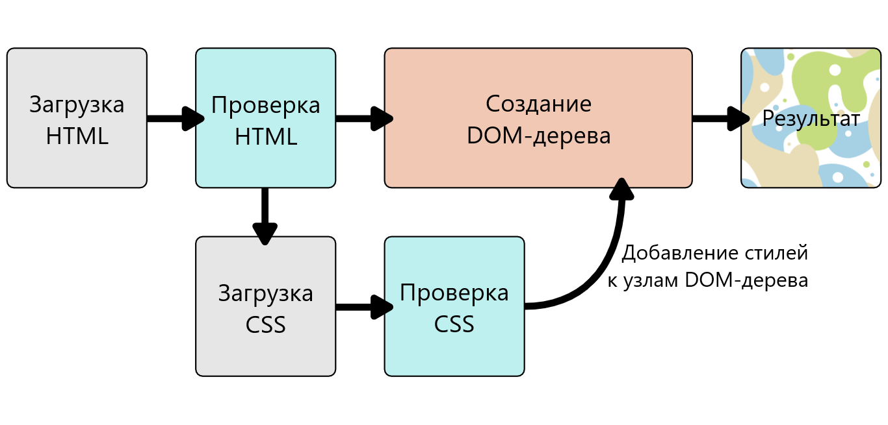
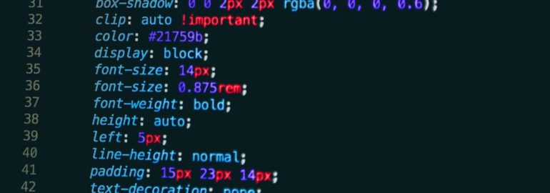
Вибір технологій
Cascading Style Sheets (CSS) - це мова ієрархічних правил (таблиць стилів), яка використовується для представлення зовнішнього вигляду документа, написаного на HTML або XML. CSS описує, яким чином елемент повинен відображатися на екрані, на папері, голосом або з використанням інших медіа засобів.

Slide 5

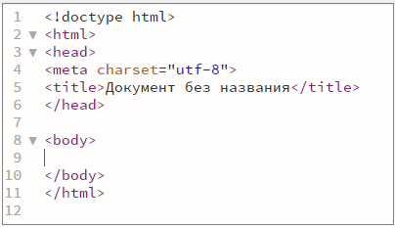
Вибір технологій
HTML (HyperText Markup Language — «язык гипертекстовой разметки») — самый базовый строительный блок Веба. Он определяет содержание и структуру веб-контента. Другие технологии, помимо HTML, обычно используются для описания внешнего вида/представления (CSS) или функциональности/поведения (JavaScript) веб-страницы.

Slide 6
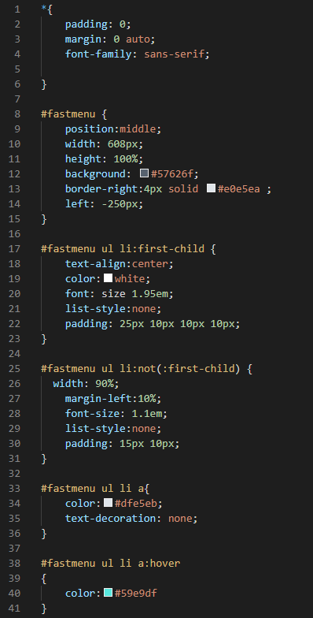
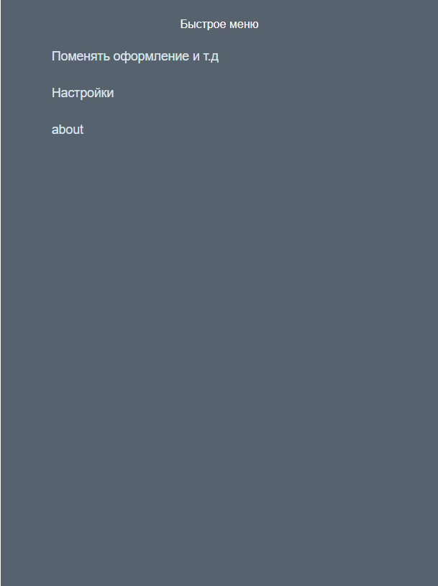
Проектування інтерфейсу
Під час проектування простого інтерфейсу для взаємодії
з кодом программи через html для мене потрібна була
простота та ясність для користувача.
Користувач має три вкладки:
Зміна фону та інше.
Налаштування.
About.
Як це виглядає всередині
Як це виглядає ззовні

Slide 7
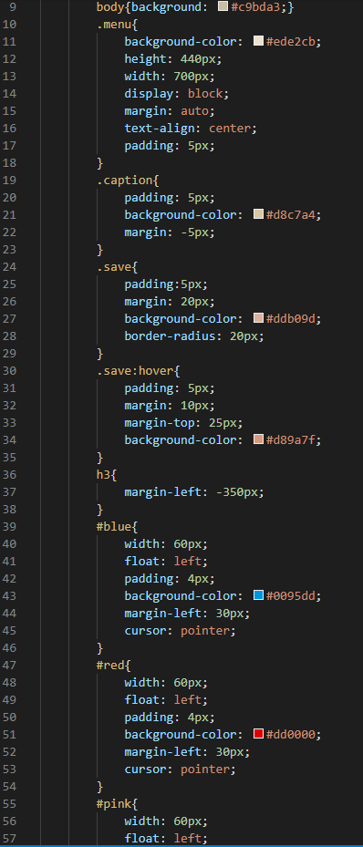
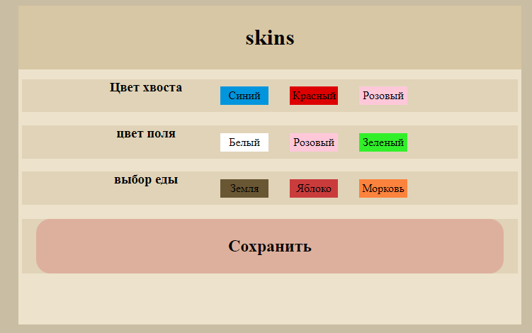
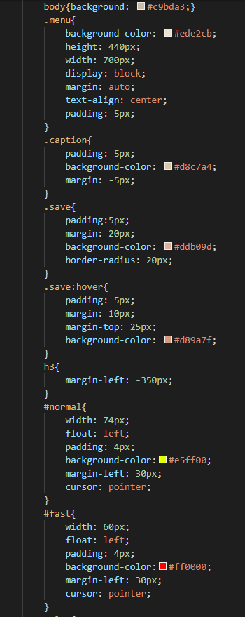
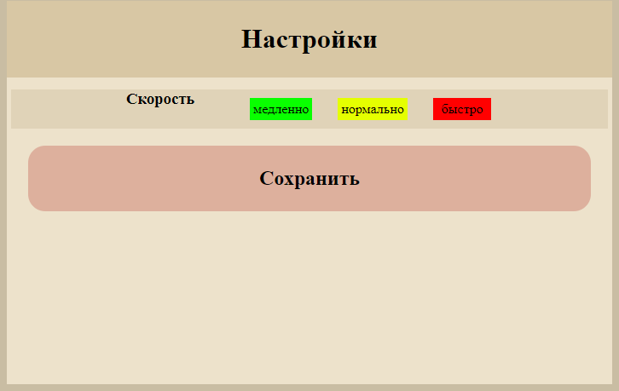
Проектування інтерфейсу
Візуальний вигляд вкладки
«зміни оформлення і тд».
Частина CSS коду вкладки «зміни оформлення і тд».
Частина CSS коду вкладки «Налаштування».
Візуальний вигляд вкладки
«Налаштування».

Slide 8
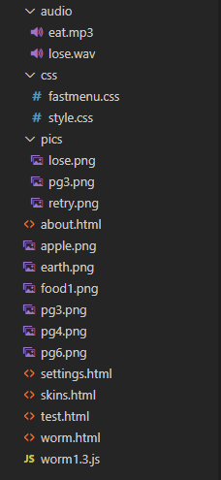
Структура файлів курсової роботи
settings.html
worm.html
css
fastmenu.css
skins.html
style.css
about.html
worm1.3.js
pg4.png
pg3.png
earth.png
audio
pg6.png
pics
food1.png
apple.png
lose.png
eat.mp3
lose.wav
retry.png
pg2.png
Схема відношення файлів один к одному
14 файлів
Структура файлів курсової роботи

Slide 9
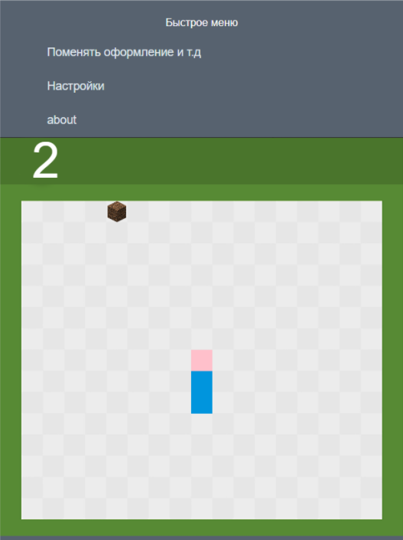
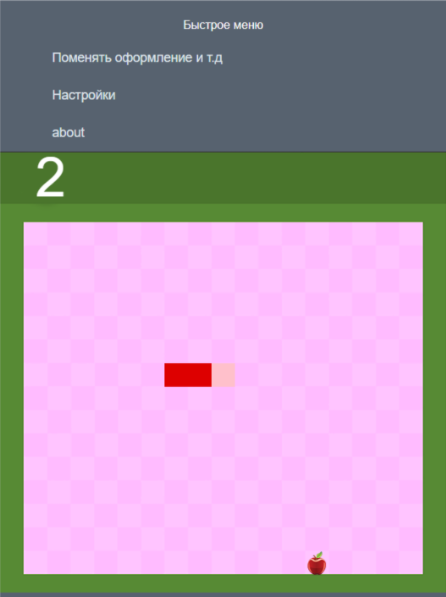
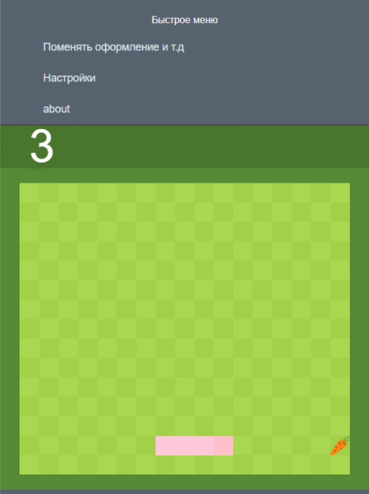
Варіації реалізованої візуальної складової

Slide 10



Реалізація швидкості
Повільна швидкість
Висока швидкість
Стандартна швидкість

Slide 11
Висновки
Для реалізації проекту було обрано мову програмування JavaScript ,візуальну складову реалізовано на CSS та середовище реалізації Visual Studio Code.
Реалізовано гру «Черв’як».
Реалізовано меню взаємодії з користувачем.
Реалізована кастомізація та зміна швидкості черв’яка.

Slide 12

Дякую за увагу
Студент Групи:
ІПЗ119К9 Ларіоненко О.І

